Slide 1
Desarrollo de Aplicaciones Web
Creación de Informes
Librería JasperReports
GOBIERNO DE ARAGÓN
jasperdga.blogspot.com.es
Raúl Perales Jiménez
Noviembre 2016

Slide 2
Ejercicio 6.7.
Conceptos.
  Utilizar otros orígenes de datos (XML Datasource).
  Puntos en un mapa.
Ejercicio.
  Puntos en un mapa a través de un fichero XML.

Slide 3
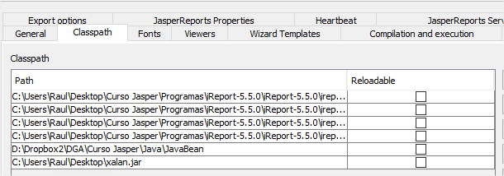
Ejercicio 6.7.
Se añade al classpath la librería xalan.jar.

Slide 4

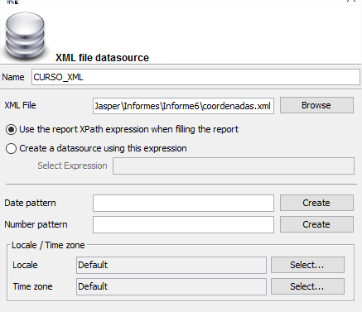
Ejercicio 6.7.
Se crea la conexión.

Slide 5
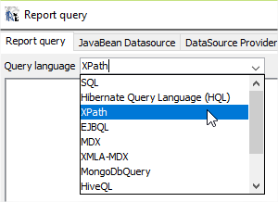
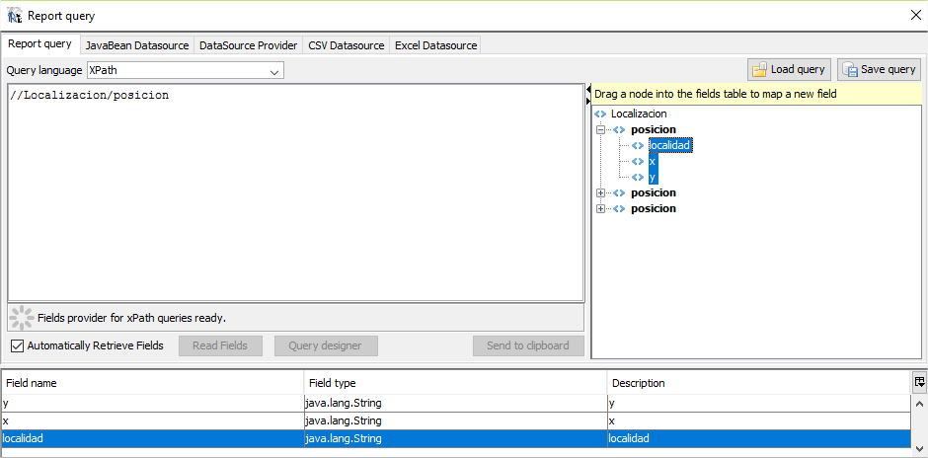
Ejercicio 6.7.
Se genera la consulta.

Slide 6

Ejercicio 6.7.
Se cambia el tipo a float de la coordenadas X e Y.

Slide 7

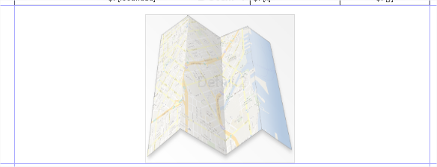
Ejercicio 6.7.
Se añade el mapa.
  Se configura la latitud, longitud y zoom.

